Slide 1
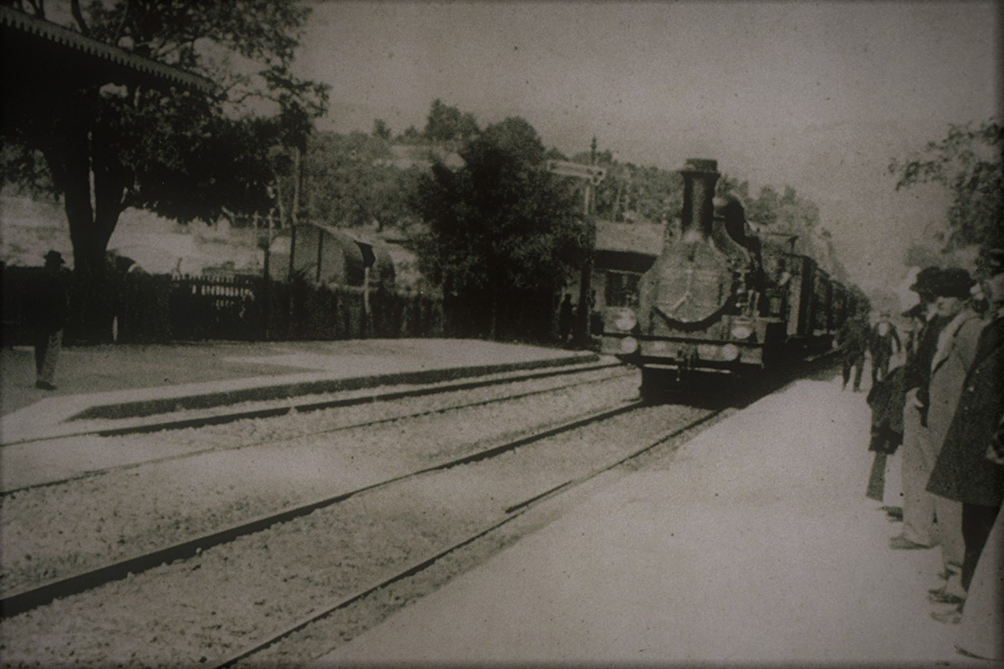
软件工程-课程项目
电影数据可视化分析系统

Slide 2
目录
实现功能
账户登入
电影数据爬取
数据可视化

Slide 3
实现功能
完成一个基于web技术展示的电影数据可视化分析系统，为业界人士提供当前大陆电影现状分析。

Slide 4
账户登入
系统账户登入后才可以使用系统，不经登入会留在主页。
账户存储：采用MySQL

Slide 5
电影数据爬取
电影元数据（片名，大陆上映日期，主演，导演，主题）来自豆瓣，2015.1-2018.11
票房：以万为单位；
爬取数据存储：MySQL

Slide 6
数据可视化
全部使用可交互式图表
因为参数种类有限，参数全部由用户在交互组件上选择
展示每年、每月、每季度不同题材的总票房和市场份额（饼图、条形图）
绘制四年的总票房变化趋势折线图
字符云：展示某年前3、5、10票房的电影名
统计出每年出演电影最多的男女演员（柱形图）

Slide 7
数据报表
可定制包含某些内容
包括但不限于当年题材分账、前十票房、劳模演员、每月票房折线等

Slide 8
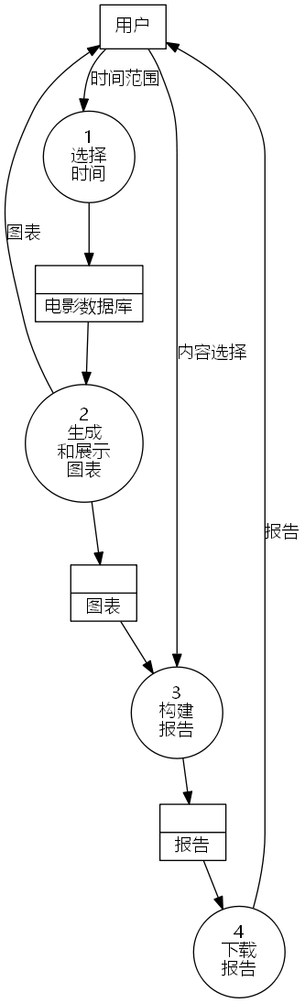
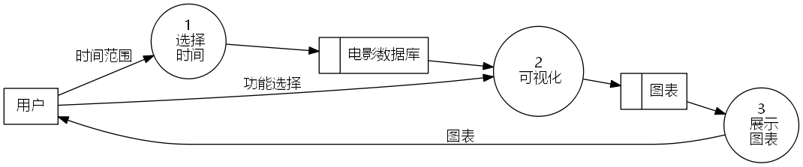
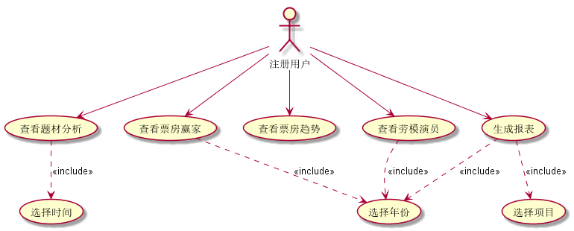
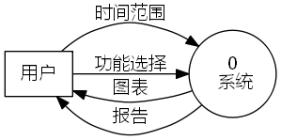
用例图&DFD

Slide 9
分工
前端：龙瀚林、廖儒
服务器端：刘颂唐、周瑞
登录：刘皓

Slide 10
进度安排

Slide 11
原型演示
目前还相当原始

Slide 12
谢谢！

